Slide 1
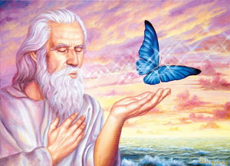

Slide 2

Меридианы
Параллели
Экватор

Slide 3

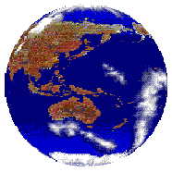

Slide 4
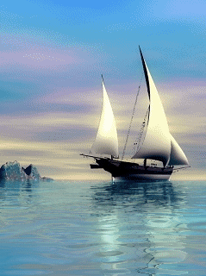
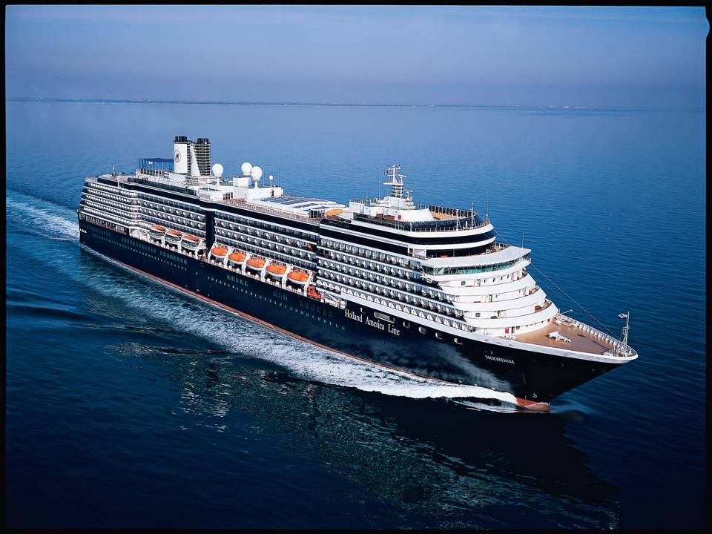


Slide 5
Цели урока:
Мы будем знакомиться с материками и океанами.
Учиться узнавать и показывать их на карте.

Slide 6

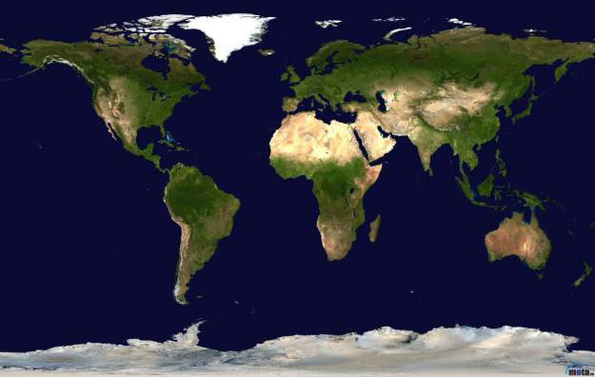
Огромные участки суши, со всех сторон окружённые водой – это
МАТЕРИКИ, ИЛИ КОНТИНЕНТЫ
Северная
Америка
Евразия
Африка
Южная
Америка
Австралия
Антарктида

Slide 7
Материки | Северное или Южное полушарие | Западное или Восточное полушарие
Евразия
Африка
Северная Америка
Южная Америка
Австралия
Антарктида

Slide 8
Материки | Северное или Южное полушарие | Западное или Восточное полушарие
Евразия
Африка
Северная Америка
Южная Америка
Австралия
Антарктида | Ю | В и З

Slide 9
Материки | Северное или Южное полушарие | Западное или Восточное полушарие
Евразия
Африка
Северная Америка
Южная Америка
Австралия | Ю | В
Антарктида | Ю | В и З

Slide 10
Материки | Северное или Южное полушарие | Западное или Восточное полушарие
Евразия | С | В
Африка
Северная Америка
Южная Америка
Австралия | Ю | В
Антарктида | Ю | В и З

Slide 11
Материки | Северное или Южное полушарие | Западное или Восточное полушарие
Евразия | С | В
Африка | С и Ю | В
Северная Америка
Южная Америка
Австралия | Ю | В
Антарктида | Ю | В и З

Slide 12
Материки | Северное или Южное полушарие | Западное или Восточное полушарие
Евразия | С | В
Африка | С и Ю | В
Северная Америка | С | З
Южная Америка
Австралия | Ю | В
Антарктида | Ю | В и З

Slide 13
Материки | Северное или Южное полушарие | Западное или Восточное полушарие
Евразия | С | В
Африка | С и Ю | В
Северная Америка | С | З
Южная Америка | Ю и С | З
Австралия | Ю | В
Антарктида | Ю | В и З

Slide 14

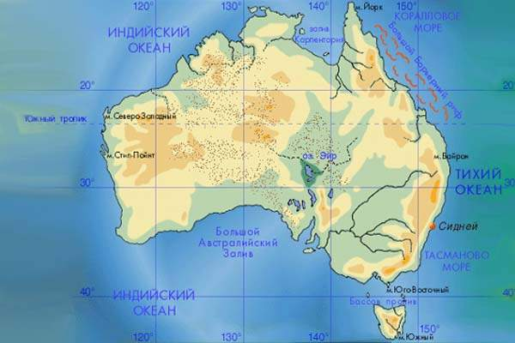
Австралия

Slide 15
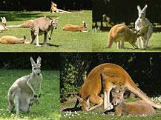
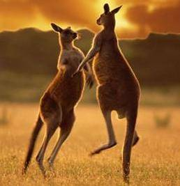
Символ Австралии — кенгуру.

Slide 16
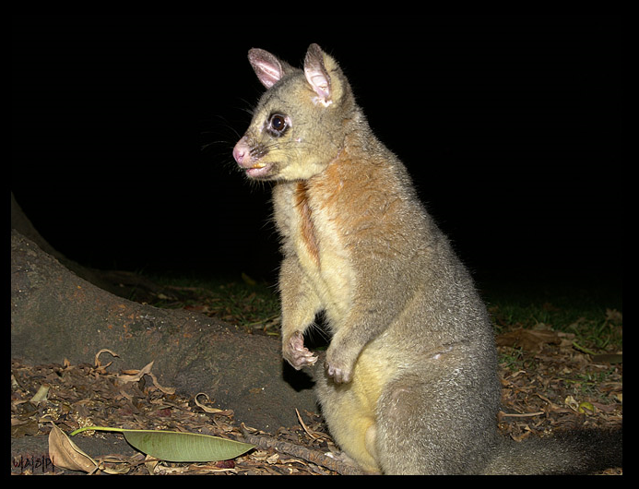
Серый оппосум – ночной житель Австралийских пустынь

Slide 17
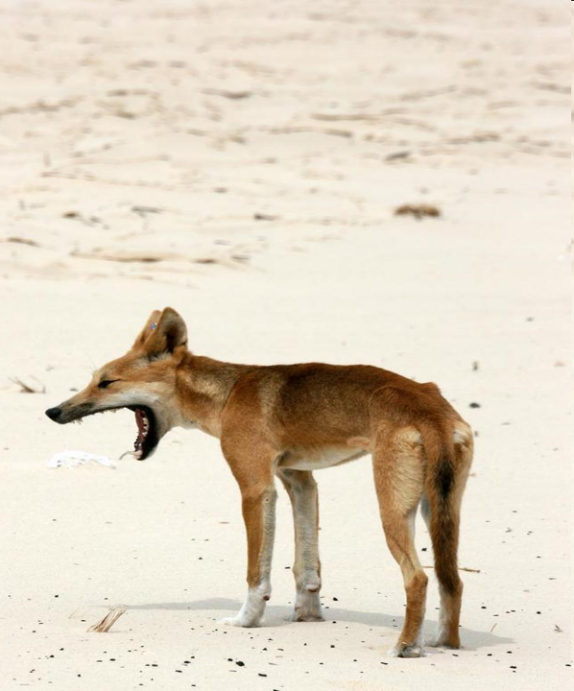
Дикая собака динго – коренной житель Австралии

Slide 18
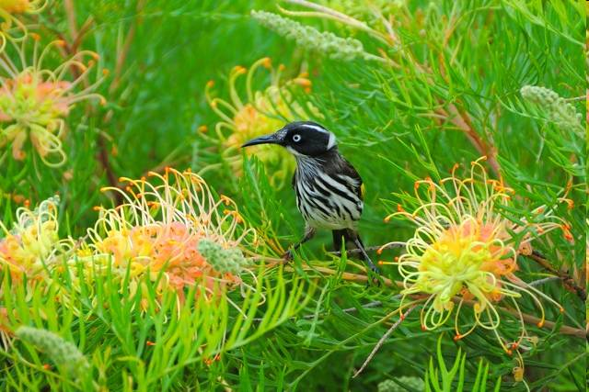

Slide 19
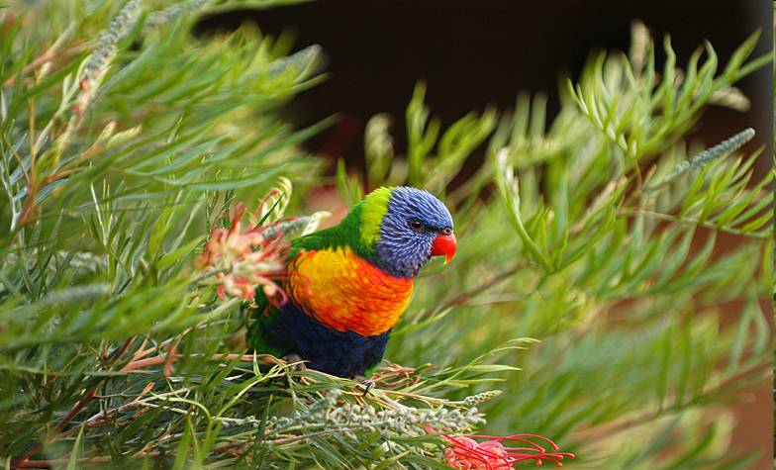
Самые яркие по окраске птицы тоже живут в Австралии

Slide 20
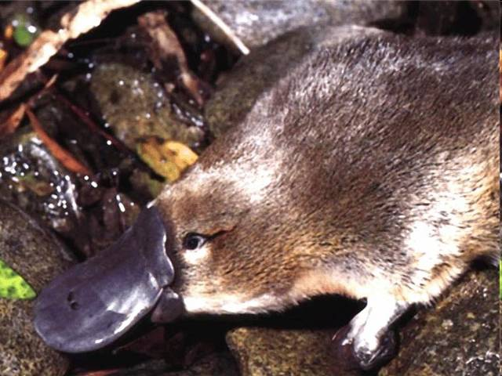
Утконос – водный зверь, живёт в воде, откладывает яйца, но детёнышей кормит молоком.

Slide 21
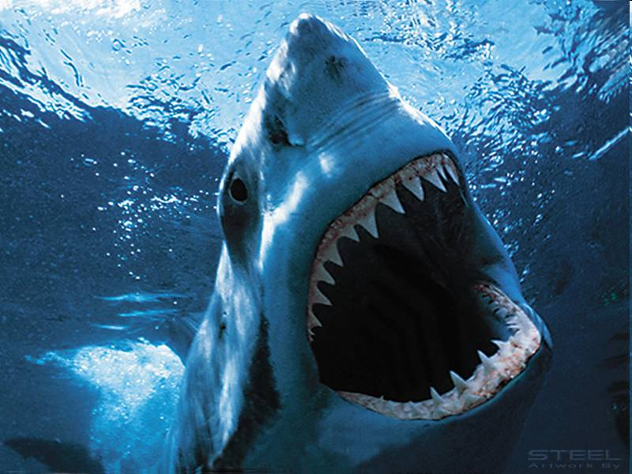
Гроза
морей и океанов
Австралии

